Slide 1

Curso Superior de Tecnologia em Análise e Desenvolvimento de Sistemas
Exercícios Stored Procedure
Professor: André Ulisses da Silva
E-mail: contato@professorulisses.com

Slide 2
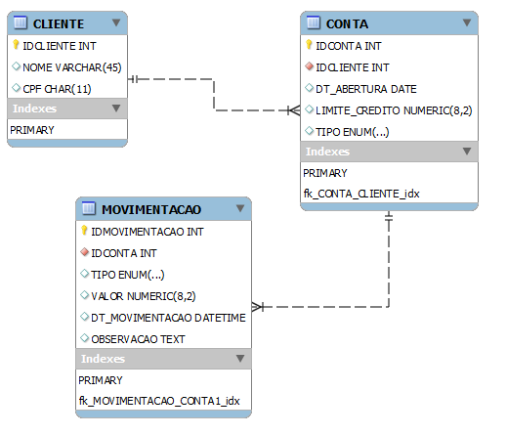
DER

Slide 3
Informações importantes
Script do Banco de dados
DROP DATABASE IF EXISTS DBCONTACORRENTE;
CREATE DATABASE DBCONTACORRENTE;
USE DBCONTACORRENTE;
CREATE TABLE CLIENTE(
IDCLIENTE INT NOT NULL PRIMARY KEY AUTO_INCREMENT
, NOME VARCHAR(100)
, CPF CHAR(11)
);
CREATE TABLE CONTA (
IDCONTA INT NOT NULL PRIMARY KEY AUTO_INCREMENT
, IDCLIENTE INT NOT NULL
, DT_ABERTURA DATE
, LIMITE_CREDITO NUMERIC(8,2)
, TIPO ENUM(‘CONTA-CORRENTE', ‘POUPANÇA')
, FOREIGN KEY (IDCLIENTE) REFERENCES CLIENTE (IDCLIENTE)
);
CREATE TABLE MOVIMENTACAO(
IDMOVIMENTACAO INT NOT NULL PRIMARY KEY AUTO_INCREMENT
, IDCONTA INT NOT NULL
, DT_MOVIMENTACAO DATE
, VALOR NUMERIC(8,2)
, TIPO ENUM(‘DEBITO', ‘CRÉDITO')
, OBSERVAÇÃO TEXT
, FOREIGN KEY (IDCONTA) REFERENCES CONTA (IDCONTA)
);

Slide 4
Questão 01
Crie uma view com o nome “VW_SALDO” com consulta SQL que liste o saldo atual da conta;

Slide 5
Questão 02
Crie uma procedure para realizar as movimentações. A procedure deve receber como parâmetro o numero da conta, valor e o tipo de movimentação (deposito ou saque). Para realizar o saque em uma poupança o saldo não deve estar negativo, mas na conta corrente pode ser realizado desde que não ultrapasse o limite de credito da conta.

Slide 6
Questão 03
Crie uma procedure para realizar transferência entre contas. A procedure deve receber como parâmetro o numero da conta de origem, o numero da conta de destino e o valor. Para realizar o saque em uma poupança o saldo não deve estar negativo, mas na conta corrente pode ser realizado desde que não ultrapasse o limite de credito da conta.

Slide 7
Questão 04
Crie uma view com o nome “VW_EXTRATO” com consulta SQL que liste todas as movimentações realizada, o tipo da movimentação e caso seja uma transferência você deve indicar de qual conta foi a origem do valor ou qual conta e o destino do valor;

